Slide 1





勤 学 / 修 德 / 明 辨 / 笃 实
开源大语言模型的伦理边界：DeepSeek的应用与挑战
云边无才队

Slide 2
DeepSeek技术特性简介
伦理问题分析
解决方案与建议
CONTENTS
目录
Notes:
使用说明：
1、这里是2#目录页

Slide 3
01
DeepSeek技术特性简介
Notes:
使用说明：
1、这里是1#转场页，图片为紫金港西区求是书院建筑群

Slide 4
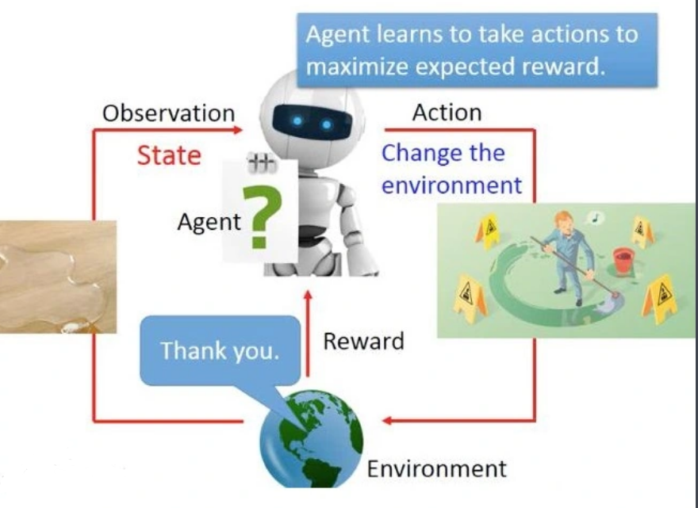
01 DeepSeek技术特性简介
大规模强化学习训练：DeepSeek通过强化学习提升模型的自我调整和优化能力，能在不断的用户反馈中改进决策策略。然而，强化学习也带来偏见和反馈回路的风险，可能导致已有数据偏见被放大，并形成负向反馈。
开源特性与技术透明度：DeepSeek的开源特性为全球开发者提供便利，但也存在被恶意滥用的风险，如恶意微调模型生成虚假信息。同时，虽然提升了技术透明度，但若缺乏有效监管，可能加剧滥用问题。
Notes:
使用说明：
1、这里是另一种文字页
2、文本框可自由填入内容，如文字过多，会自动缩排

Slide 5
02
伦理问题分析
Notes:
使用说明：
1、这里是1#转场页，图片为紫金港西区求是书院建筑群

Slide 6
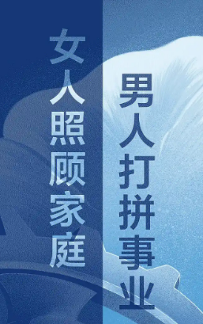
02 偏见与不公平输出
语言模型在训练时依赖于大规模的文本数据。虽然这些数据在一定程度上反映了社会现实，但它们也包含了固有的偏见，特别是在性别、种族、宗教等领域。DeepSeek通过对这些文本的学习，可能会将这些社会偏见内化并在实际应用中输出有偏见的内容。
如性别偏见（将特定职业与性别关联）和种族偏见（在种族问题上产生不公平或歧视性回应）。
Notes:
使用说明：
1、这里是另一种文字页
2、文本框可自由填入内容，如文字过多，会自动缩排

Slide 7
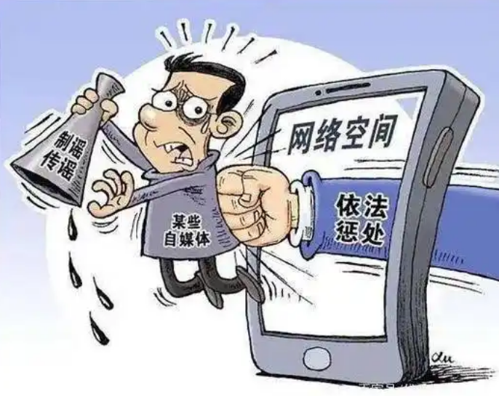
02 虚假信息的生成与传播
由于DeepSeek是开源的，任何人都可以访问其权重和模型架构，这使得恶意方有机会修改和重新训练模型。例如，利用模型生成虚假新闻、假健康信息或其他具有误导性和危险的内容。这种行为不仅会损害社会的稳定，还会对公众的健康和安全产生严重威胁。
假新闻与舆论操控：恶意方可以通过微调DeepSeek使其生成政治偏见、虚假新闻或其他误导性内容，从而在社交媒体上引发虚假舆论。
深度伪造：DeepSeek生成的文本可以与图像和视频结合，创造出更加逼真的“深度伪造”内容，从而加大信息混淆的难度。
Notes:
使用说明：
1、这里是另一种文字页
2、文本框可自由填入内容，如文字过多，会自动缩排

Slide 8
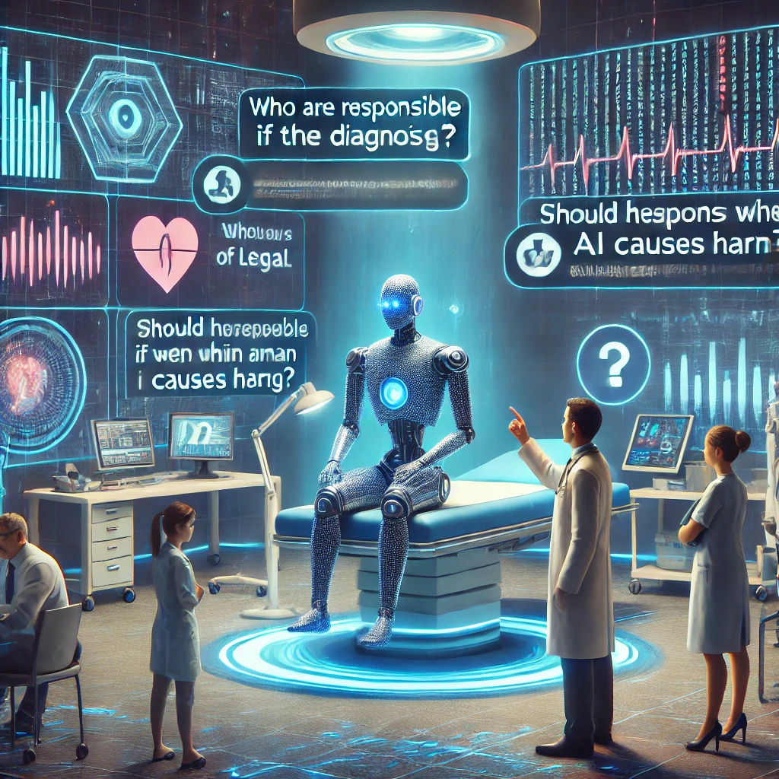
02 责任归属与法律伦理
当DeepSeek被应用于法律、医疗、工程等领域时，其决策过程可能涉及到复杂的伦理和法律问题。如果模型生成的内容或建议导致了不良后果，如何界定责任归属成为一个重要问题。 决策责任：如果模型输出的医疗诊断不准确，造成病人损害，是否由开发者、使用者或是模型本身负责？ 责任界定：模型的决策和建议是否应该被视为“自动化决策”？是否需要对这些决策进行人类干预或监督？
Notes:
使用说明：
1、这里是另一种文字页
2、文本框可自由填入内容，如文字过多，会自动缩排

Slide 9
03
解决方案与建议
Notes:
使用说明：
1、这里是1#转场页，图片为紫金港西区求是书院建筑群

Slide 10
03 解决方案与建议
数据与算法透明性：
公开数据来源与清洗过程，确保去除偏见数据。
定期检测与修正模型偏见，确保输出内容公正客观。
法律框架强化：
制定法律监管滥用，尤其在虚假信息和深度伪造方面。
设立伦理使用规范，特别是在医疗、法律等领域，确保人类监督。
伦理意识提升：
技术从业者需接受伦理培训，增强对伦理风险的敏感度。
定期开展伦理教育，提高AI从业人员的社会责任感。
Notes:
使用说明：
1、这里是另一种文字页
2、文本框可自由填入内容，如文字过多，会自动缩排

Slide 11
谢谢！
勤 学 / 修 德 / 明 辨 / 笃 实

